Slide 1
Enfermedades del sistema nervioso
Nombre: Greggory vasquez gomez
Curso: biología

Slide 2
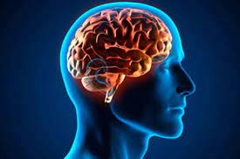
Introducción
El sistema nervioso tiene tres funciones principales: la entrada sensorial, la integración de datos y la respuesta del sistema motor. La entrada sensorial ocurre cuando el cuerpo recopila información o datos utilizando neuronas, células de la glía y espacios sinápticos. Entonces, el cerebro procesa e integra estos datos. Después de que el cerebro haya procesado la información, los impulsos se conducen desde el cerebro y la médula espinal a los músculos y las glándulas, lo que es conocido como respuesta motora o efectora.

Slide 3
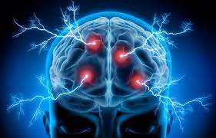
Que es?
Se llama sistema nervioso al conjunto de órganos y estructuras de control e información del cuerpo humano, constituido por células altamente diferenciadas, conocidas como neuronas, que son capaces de transmitir impulsos eléctricos a lo largo de una gran red de terminaciones nerviosas.

Slide 4
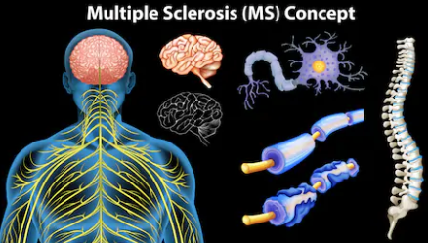
Esclerosis Múltiple
La esclerosis múltiple es una enfermedad auto inmunitaria que afecta al cerebro y a la médula espinal.

Slide 5
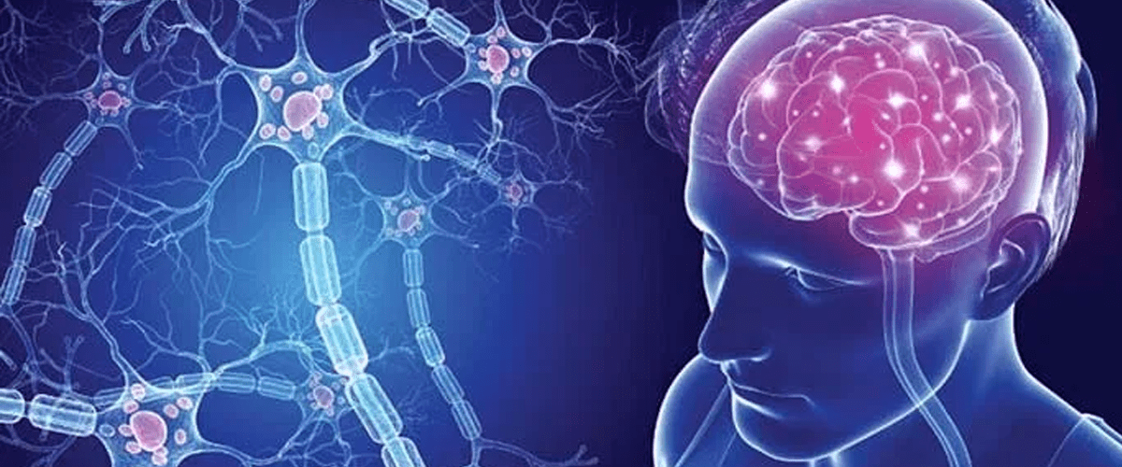
Síntomas
Los síntomas varían según la localización y magnitud de cada ataque. Los episodios pueden tener distinta duración y puede variar en días, semanas o meses.

Slide 6
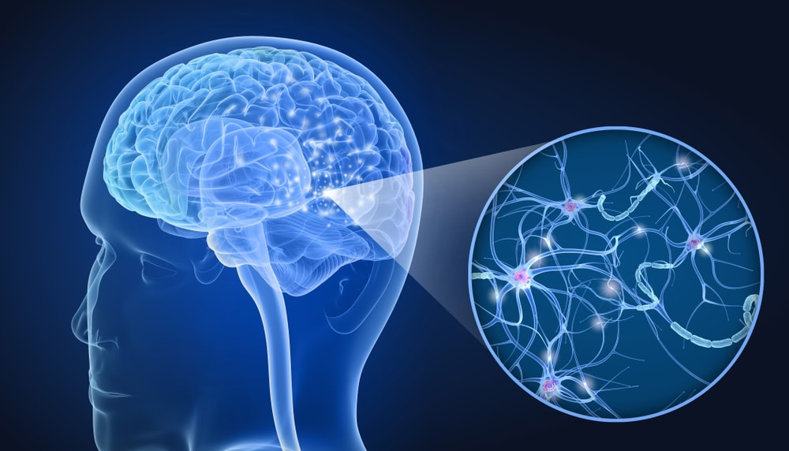
Causas
Se desconoce la causa de la esclerosis múltiple, pese a que existen diversos indicios relacionados con mecanismos autoinmunes dañados.

Slide 7
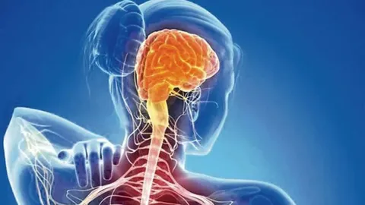
Tratamientos
En la actualidad, no se conoce ninguna cura definitiva para la esclerosis múltiple. Sin embargo, existen diversos tratamientos que pueden retrasar la enfermedad. El objetivo del tratamiento es evitar la evolución de los síntomas y mantener la calidad de vida del paciente.

Slide 8
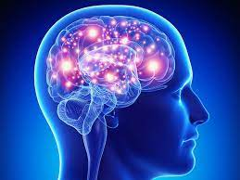
Epilepsia
La epilepsia es un trastorno cerebral que provoca convulsiones recurrentes en la persona que lo padece.

Slide 9
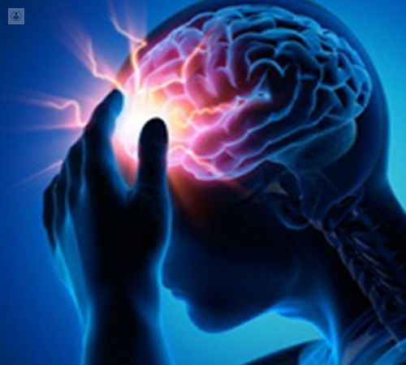
Síntomas?
Los síntomas de la epilepsia varían de una persona a otra. Destacan los episodios de ausencia, la pérdida del conocimiento y los temblores violentos.

Slide 10
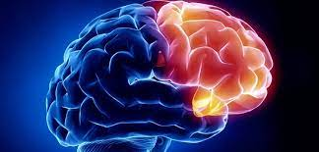
Causas?
Hay múltiples causas que pueden provocar epilepsia; desde enfermedades, lesiones cerebrales y desarrollo cerebral anormal. Sin embargo, en muchos casos se desconoce la causa que la produce.

Slide 11
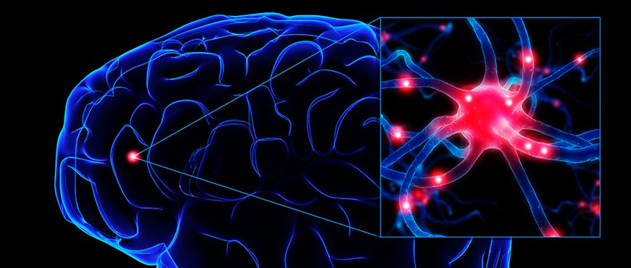
Tratamiento
El tratamiento para la epilepsia consiste en tomar medicinas, cambiar el estilo de vida y, incluso, la cirugía en algunas ocasiones.

Slide 12
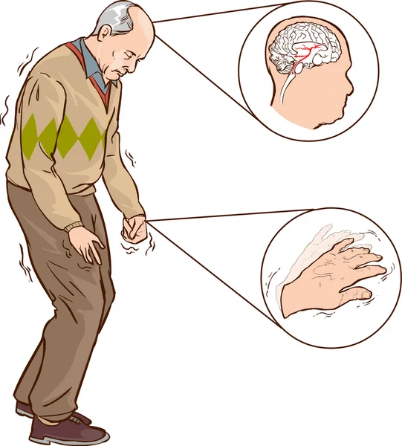
Parkinson
La enfermedad de Parkinson es un trastorno frecuente dentro de las enfermedades neurodegenerativas, como la enfermedad de Huntington o el Alzheimer. Normalmente este trastorno se desarrolla lentamente en las personas a partir de los 55 y los 65 años de edad.

Slide 13
Síntomas
Este trastorno provoca un deterioro progresivo de ciertas funciones cerebrales en el paciente que se manifiestan con diversos síntomas, siendo los principales los temblores en los brazos, en las piernas y en la cara; y la rigidez de las extremidades.

Slide 14
Causas
Se desconoce la causa del Parkinson; exceptuando los casos inducidos por traumatismos, drogodependencias y medicamentos. Además, en ciertos grupos familiares también se presenta de forma hereditaria.

Slide 15
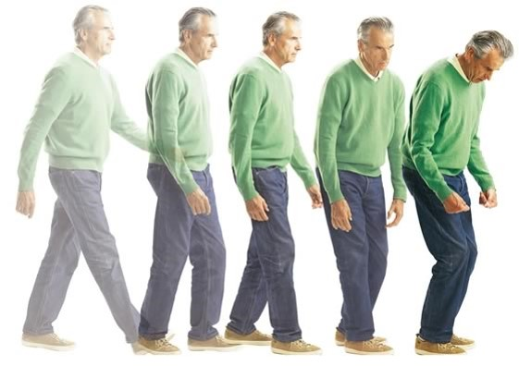
Tratamiento
Su tratamiento se basa en el control de los síntomas; ya que no existe ninguna cura para esta enfermedad.

Slide 16
Conclusión
El sistema nervioso es importante porque es el que conecta al ser humano con el medio ambiente y le permite interactuar en él; además de que el sistema nervioso es el que da la capacidad de movimiento, ya sean involuntarios, como pestañar o respirar o voluntarios como mover la mano, y permite la reacción a los estímulos tanto internos como externos, mandando señales al cerebro para una respuesta rápida.

Slide 17
Referencias Bibliográficas
https://www.paho.org/hq/dmdocuments/2008/Trastornos_Neurologicos.pdf
http://www.untumbes.edu.pe/bmedicina/libros/Libros12/libro148.pdf
https://medlineplus.gov/spanish/peripheralnervedisorders.html

